Slide 1
スカラチューニングとOpenMPの実装
東北大 平井

Slide 2
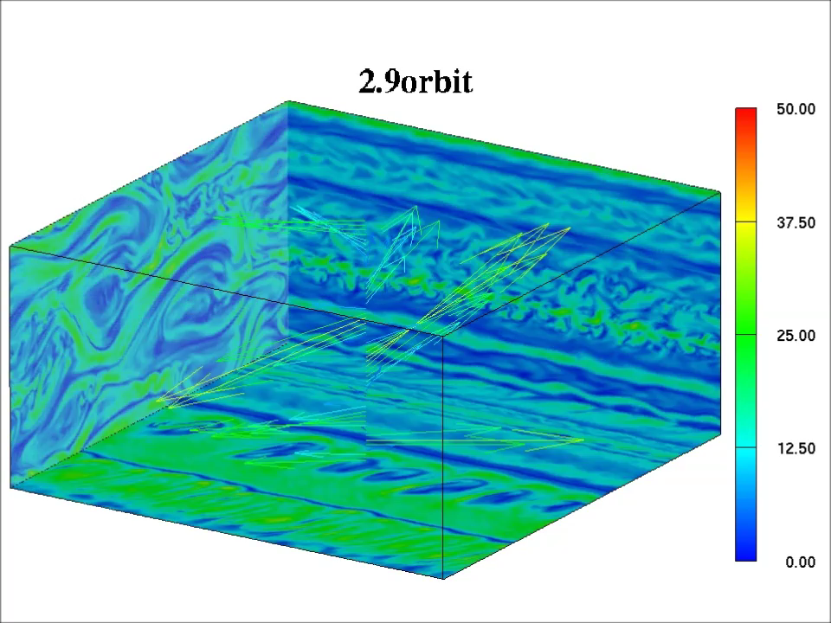
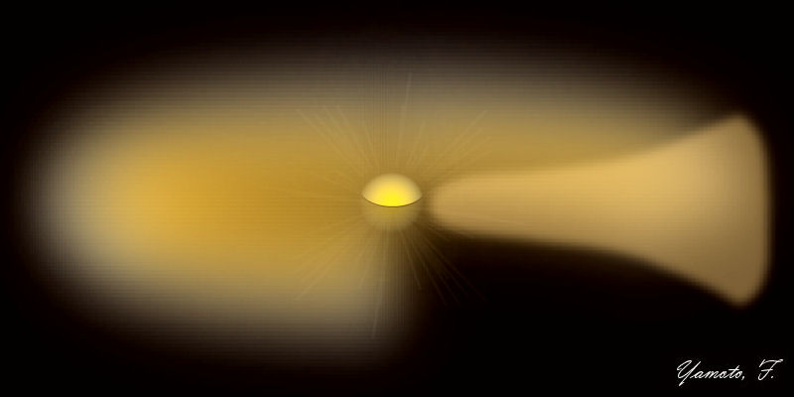
シミュレーションの概要①
降着円盤における磁気回転不安定性のローカルMHDシミュレーション

Slide 3
シミュレーションの概要②
シミュレーションスキーム [Kawai, 2013]
  コンパクト差分法（中心差分法の拡張）[Lele, 1992]
  LAD法（数値粘性）[Kawai, 2008;2013]
  空間ローパスフィルター (HDのみ) [Gaitonde & Visbal, 2000]
  ３次精度SSP-RK [Shu & Osher, 1988]
  Shearing box境界（x方向境界）[Hawley et al., 1995]
  時間計測用に行ったシミュレーション
    グリッドサイズ：(32x32x32)
    MPI：4並列（領域分割 & Pipeline法)
    計算時間：250ステップ
    計算機：名大CX400ログインノード

Slide 4
スカラチューニング
◎コンパイラオプションの適用
◎割り算を掛け算に
× 内積の計算方法の変更
× 順次計算のdo loopを一つ飛ばしに
○配列の順序の最適化
△allocate, deallocateの除去

Slide 5
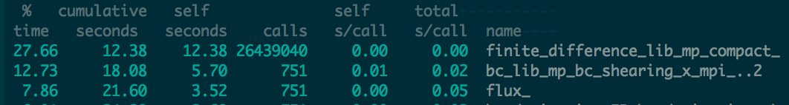
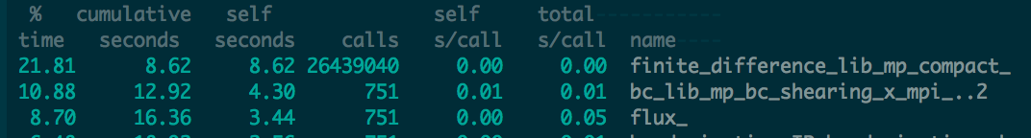
スカラチューニング
◎割り算の除去
プロファイル
②
⑤
⑥？
②
⑤
⑥？

Slide 6
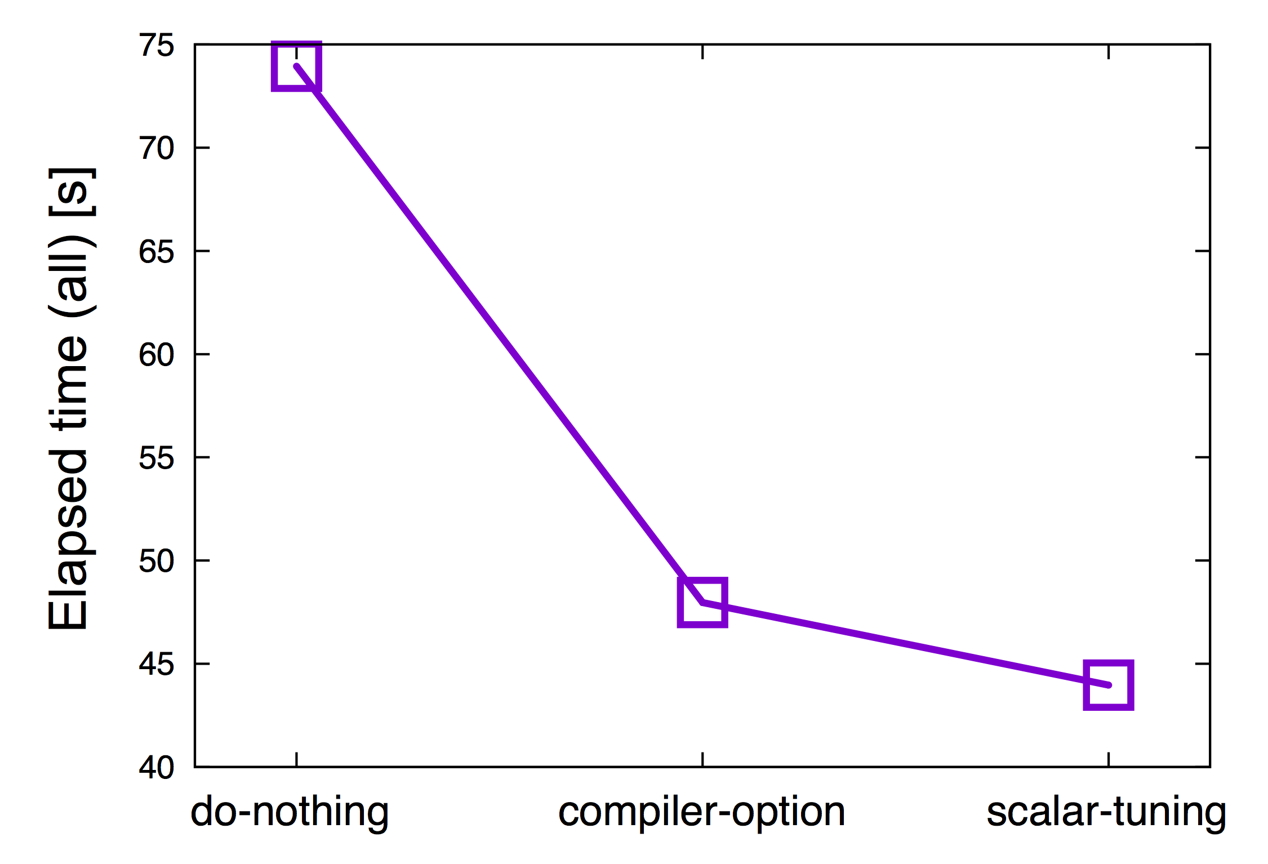
スカラチューニング
約35%の減少
約8.3%の減少

Slide 7
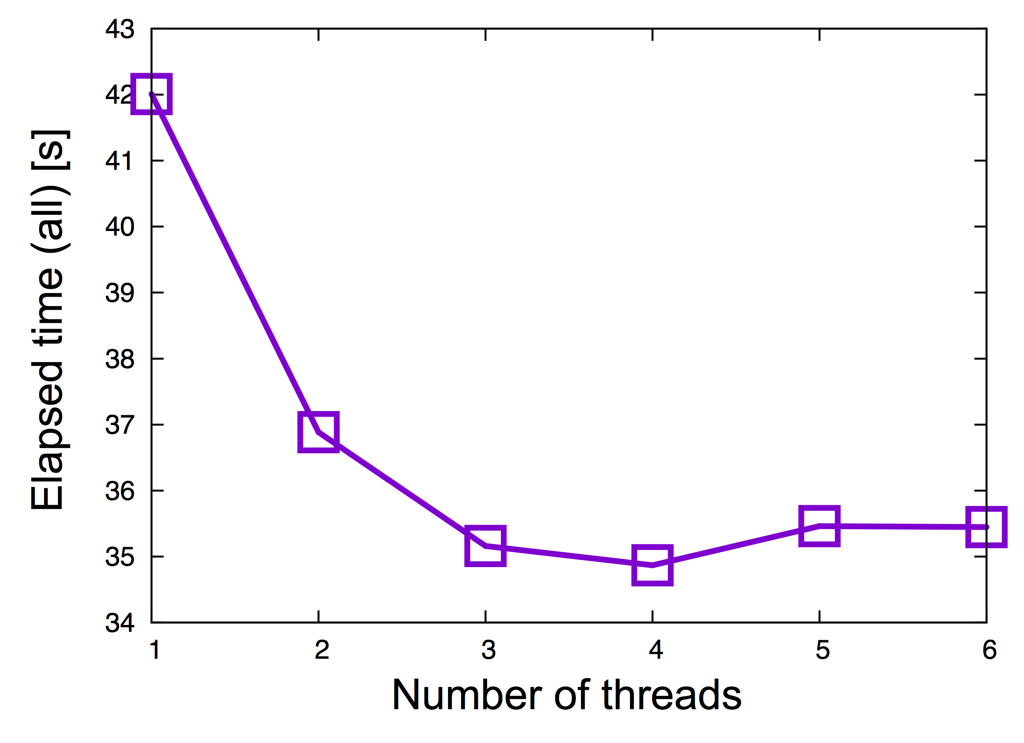
OpenMP (in progress)
4並列で約17%の減少
→全体ではまだ効果が薄い
(OpenMPがきちんと実装できているか？今後も進めていく)
謝辞
5日間ガッツリご指導をしていただいた先生方に、この場を借りて心より御礼申し上げます。

Slide 8
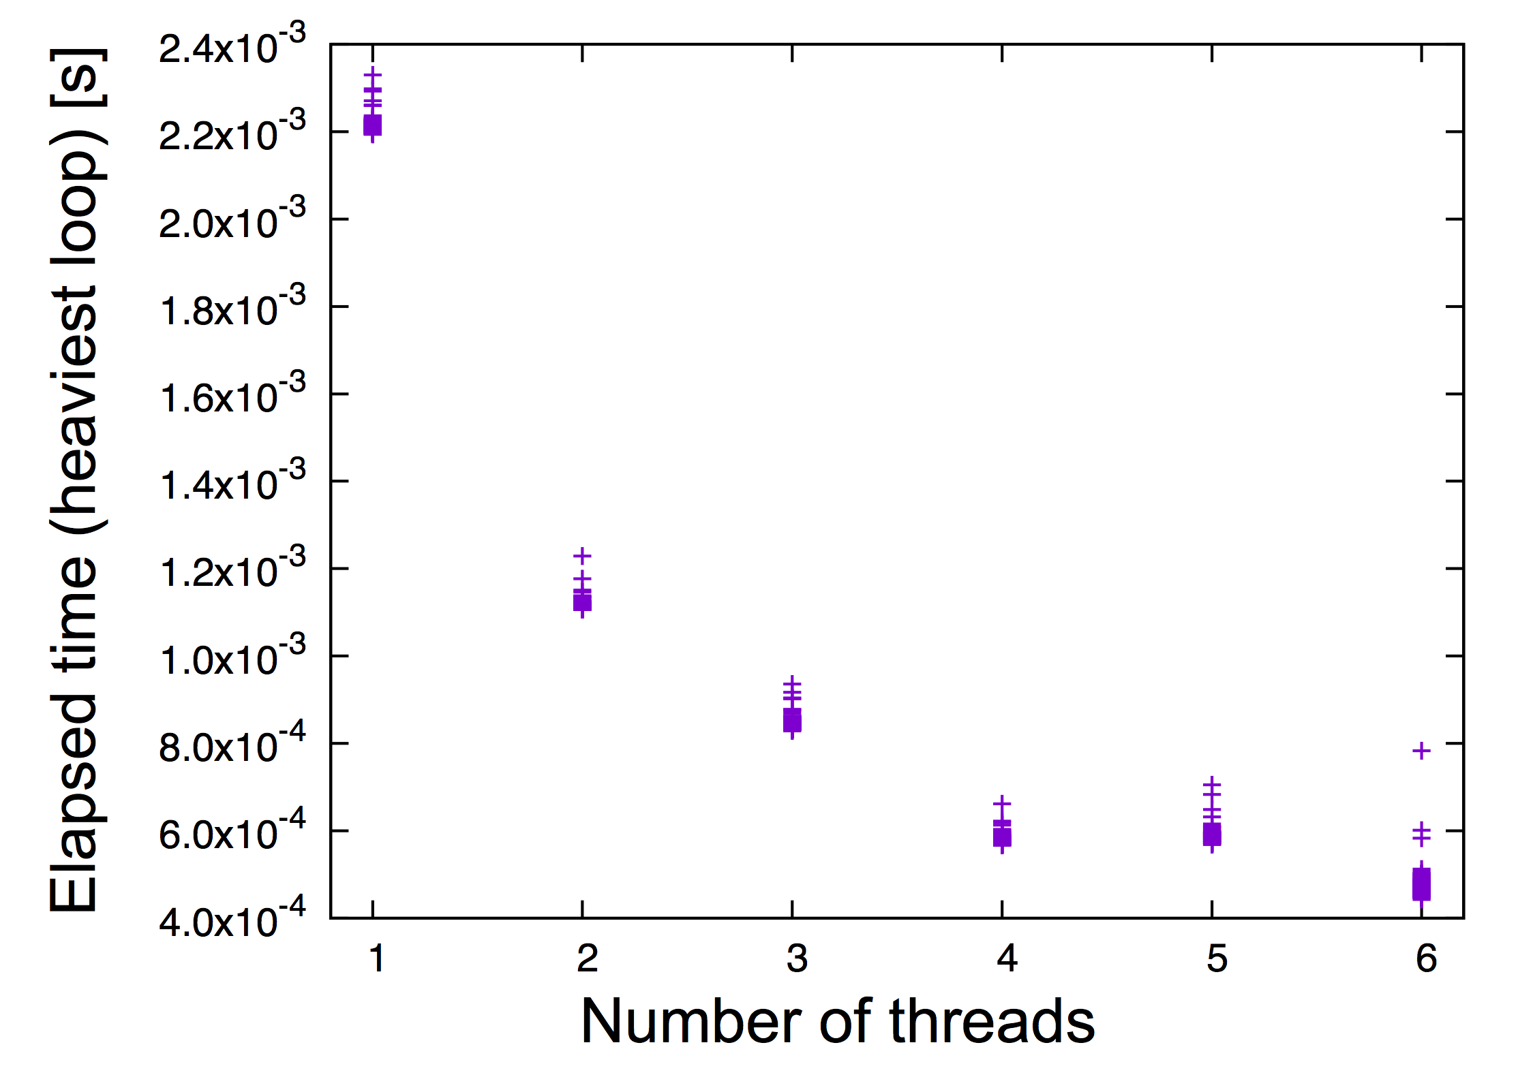
App. OpenMP
一つのOpenMP化したループでも、5スレッド以降なぜか速度が上がらない。なぜ？
→実装方法を間違えている？計算条件の問題？

